Slide 1
Μετασυλλεκτικοί Χειρισμοί Γεωργικών Προϊόντων
Ενότητα 8: Ψυχρομετρία.
Διδάσκων: Παπαιωάννου Χρυσούλα,
Αναπληρώτρια Καθηγήτρια.
Τμήμα Τεχνολόγων Γεωπόνων.

Slide 2
Άδειες χρήσης
Το παρόν εκπαιδευτικό υλικό υπόκειται στην παρακάτω άδεια χρήσης Creative Commons (C C): Αναφορά δημιουργού (B Y), Μη εμπορική χρήση (N C), Μη τροποποίηση (N D), 3.0, Μη εισαγόμενο.
Για εκπαιδευτικό υλικό, όπως εικόνες, που υπόκειται σε άλλου τύπου άδειας χρήσης, η άδεια χρήσης αναφέρεται ρητώς.

Slide 3
Χρηματοδότηση
Το παρόν εκπαιδευτικό υλικό έχει αναπτυχθεί στα πλαίσια του εκπαιδευτικού έργου του διδάσκοντα.
Το έργο «Ανοικτά Ακαδημαϊκά Μαθήματα στο ΤΕΙ Θεσσαλίας» έχει χρηματοδοτήσει μόνο τη αναδιαμόρφωση του εκπαιδευτικού υλικού.
Το έργο υλοποιείται στο πλαίσιο του Επιχειρησιακού Προγράμματος «Εκπαίδευση και Δια Βίου Μάθηση» και συγχρηματοδοτείται από την Ευρωπαϊκή Ένωση (Ευρωπαϊκό Κοινωνικό Ταμείο) και από εθνικούς πόρους.

Slide 4
Ένας από τους πιο βασικούς παράγοντες της σύστασης του περιβάλλοντος των αποθηκευμένων προϊόντων είναι η υγρασία που εμπεριέχεται στον ατμοσφαιρικό αέρα
Ο ατμοσφαιρικός αέρας είναι ένα μίγμα ξηρού αέρα και ατμών νερού και αυτό γιατί δεν είναι τελείως ξηρός

Slide 5
Διοξείδιο του άνθρακα, CO₂, 0.03%
Οξυγόνο, O₂, 21%
ΑΤΜΟΣΦΑΙΡΙΚΟΣ ΑΕΡΑΣ
Άζωτο, N, 78%
Άλλα αέρια, 0.97%

Slide 6
Ατμοσφαιρική πίεση
Είναι η πίεση που ασκείται από μια στήλη αέρα σε 1m² επιφάνειας της γης
95 kPa
Στους συνήθεις υπολογισμούς συνήθως χρησιμοποιούμε την τιμή 101.3 kPa
105 kPa

Slide 7
Η πίεση που ασκεί κάθε αέριο εξαρτάται από την συγκέντρωση του και είναι ανεξάρτητη από την πίεση των άλλων αερίων
Επομένως η πίεση του ξηρού αέρα μπορεί να θεωρηθεί ότι δεν μεταβάλλεται σημαντικά
Η πίεση των υδρατμών όμως μεταβάλλεται ανάλογα με τη συγκέντρωση των υδρατμών

Slide 8
Υδρατμοί σε περιοχή
υψηλών πιέσεων
Διαφορά
πίεσης
Κινητήρια δύναμη για τη μεταφορά υδρατμών
Υδρατμοί σε περιοχή
χαμηλών πιέσεων

Slide 9
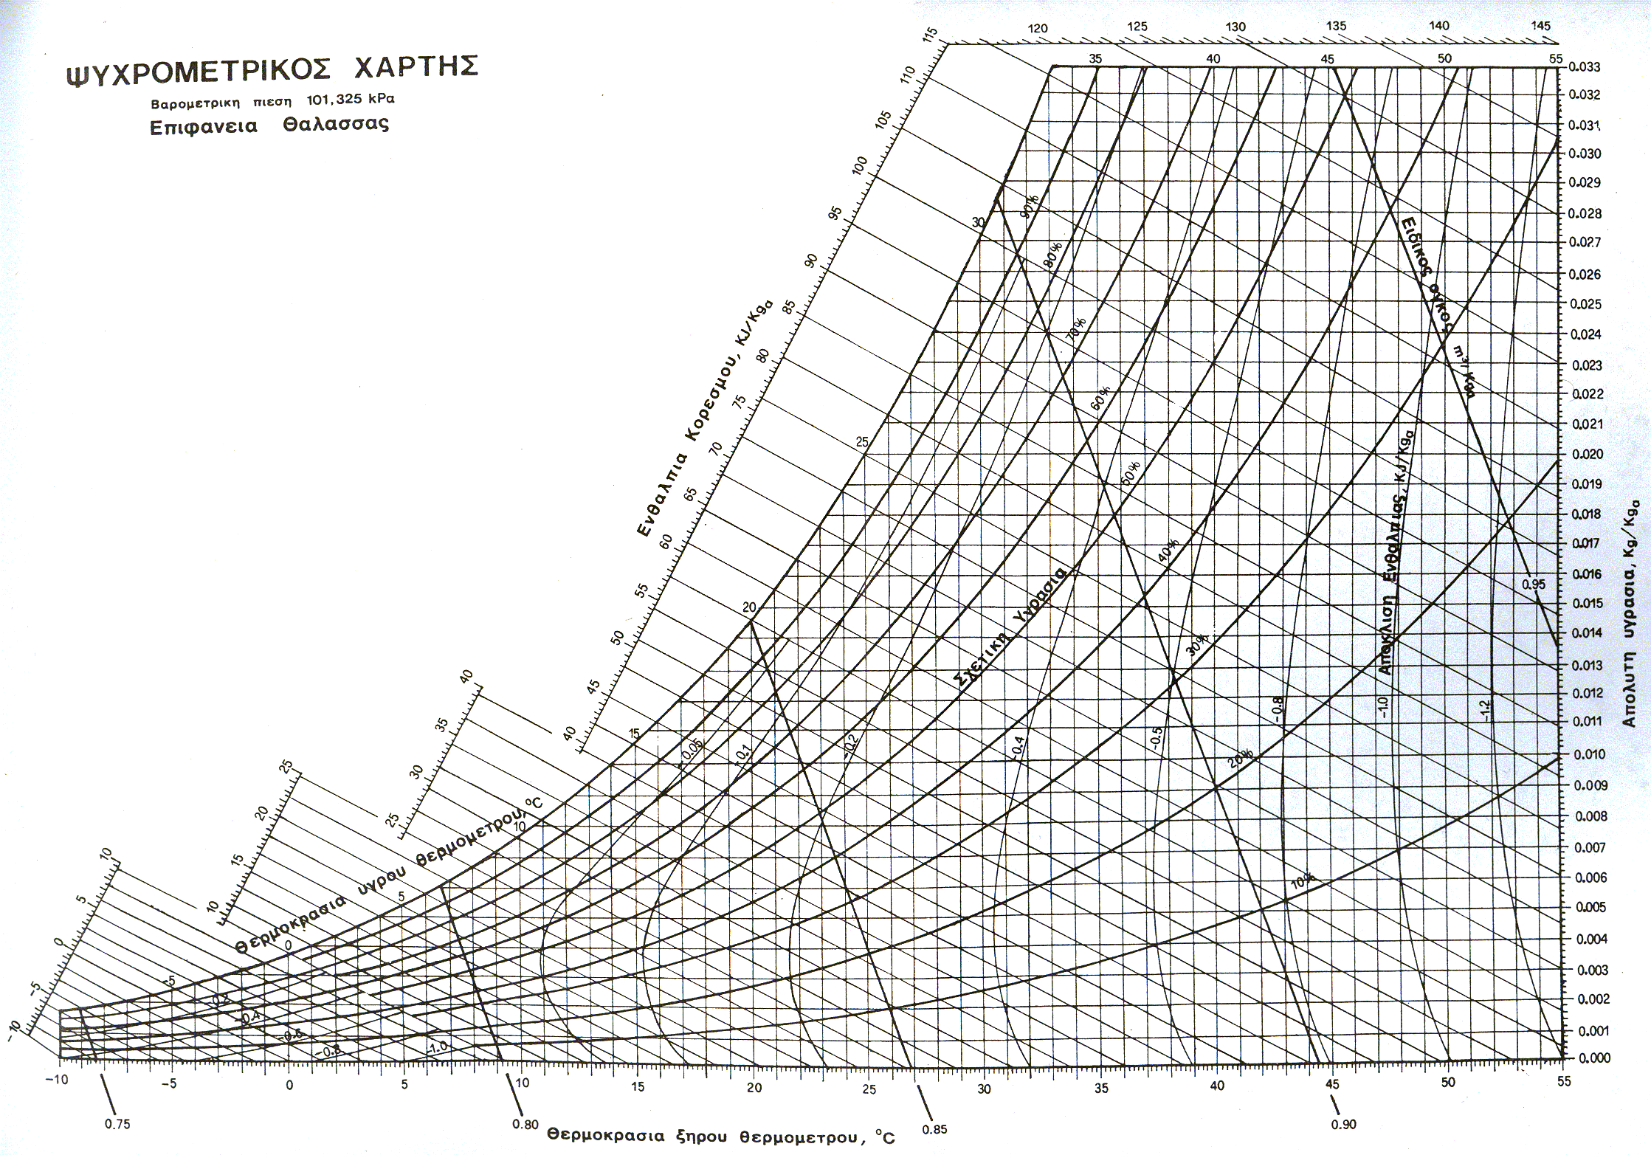
Ψυχρομετρικός χάρτης

Slide 10
Βασικοί όροι
Θερμοκρασία ξηρού βολβού (Dry bulb temperature, t_{db}): Είναι η θερμοκρασία του υγρού αέρα που προσδιορίζεται με ένα κοινό θερμόμετρο
Θερμοκρασία υγρού βολβού (Wet bulb temperature, t_{wb}): Είναι η θερμοκρασία του υγρού αέρα που προσδιορίζεται με ένα θερμόμετρο το οποίο έχει το βολβό μέτρησης της θερμότητας καλυμμένο με ένα λεπτό στρώμα νερού
Θερμοκρασία σημείου δρόσου (Dew bulb temperature, t_{dp}): Είναι η θερμοκρασία στην οποία αρχίζει η συμπύκνωση των υδρατμών

Slide 11
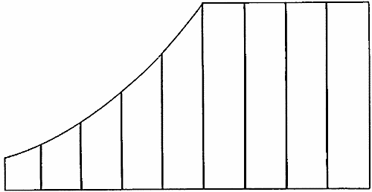
Θερμοκρασία ξηρού βολβού
5 10 15 20 25 30 35 40
Θερμοκρασία ξηρού βολβού, °C

Slide 12
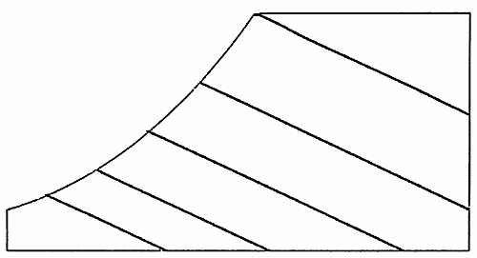
Θερμοκρασία υγρού βολβού
25
20
Θερμοκρασία υγρού βολβού
15
10
5

Slide 13
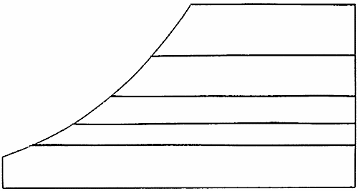
Θερμοκρασία σημείου δρόσου
25
20
Θερμοκρασία σημείου δρόσου
15
10
5

Slide 14
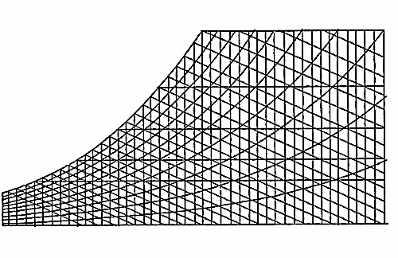
Θερμοκρασία σημείου δρόσου
Θερμοκρασία υγρού βολβού
Θερμοκρασία ξηρού βολβού

Slide 15
Βασικοί όροι
Πίεση ατμών (Vapor pressure, Pv): Είναι η μερική πίεση που ασκείται από τα μόρια των ατμών νερού του υγρού αέρα
Πίεση ατμών κορεσμού (Saturation Vapor pressure, Pvs): Είναι η μερική πίεση που ασκείται από τα μόρια των ατμών νερού του υγρού αέρα όταν ο αέρας είναι κορεσμένος με ατμούς νερού (Pa, kPa, bar)
Απόλυτη υγρασία (Absolute Humidity, H): Είναι η ποσότητα των υδρατμών που περιέχεται σε 1 kg αέρα, σε συγκεκριμένη θερμοκρασία και πίεση (kg/ kg αέρα ή g/kg αέρα)

Slide 16
Βασικοί όροι
Πυκνότητα υδρατμών (Water vapor concentration): H ποσότητα των υδρατμών που περιέχεται σε 1 m³ αέρα (g/m³ αέρα)
Σχετική υγρασία (Relative humidity, RH): Ο λόγος της ποσότητας των υδρατμών που περιέχει ο αέρας, σε μια συγκεκριμένη θερμοκρασία και πίεση, προς την ποσότητα των υδρατμών που θα περιείχε ο αέρας αν ήταν κορεσμένος στην ίδια θερμοκρασία και πίεση (%)
Όσο υψηλότερη θερμοκρασία έχει ο αέρας τόσο μεγαλύτερη ποσότητα υδρατμών μπορεί να συγκρατήσει γιατί αυξάνει η κινητική ενέργεια των μορίων του.

Slide 17
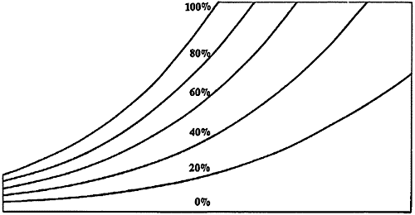
Σχετική υγρασία (%)

Slide 18
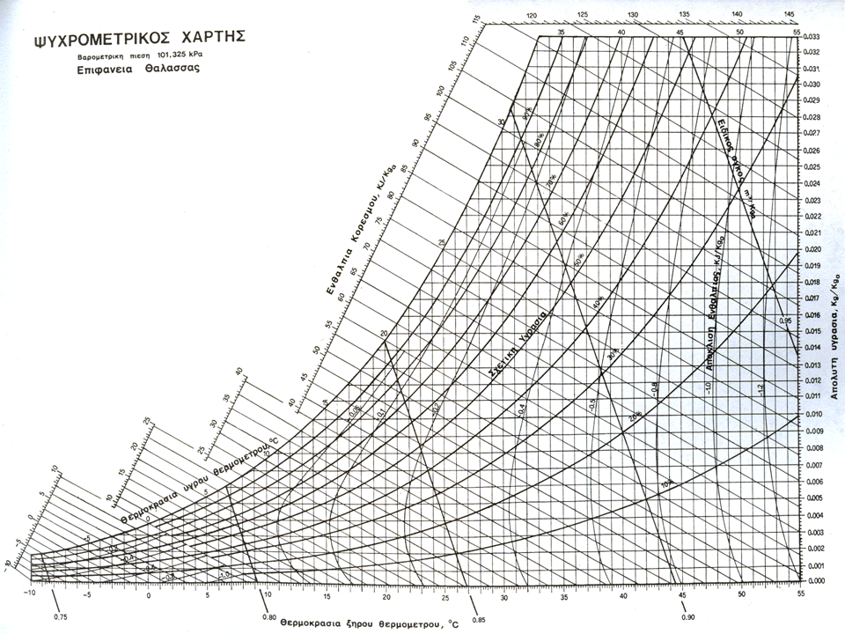
T.E.I ΛΑΡΙΣΗΣ, ΣΧΟΛΗ ΤΕΧΝΟΛΟΓΙΑΣ ΓΕΩΠΟΝΙΑΣ
ΤΜΗΜΑ: ΓΕΩΡΓΙΚΩΝ ΜΗΧΑΝΩΝ & ΑΡΔΕΥΣΕΩΝ, Αποθήκευση Γεωργικών Προϊόντων
Ενθαλπία
Απόλυτη υγρασία
Σχετική υγρασία

Slide 19
Βασικοί όροι
Ειδικός όγκος (Specific Volume, V): Είναι ο υγρός όγκος ανά μονάδα βάρους του αέρα (m³/kg)
Υγρός όγκος (Humid volume): Είναι άθροισμα του όγκου 1 kg ξηρού αέρα και του όγκου των περιεχόμενων ατμών νερού
Ενθαλπία του αέρα (Enthalpy, Q): Είναι το ολικό ποσό της θερμότητας (λανθάνουσας + αισθητής) το οποίο περιέχει (1) kg αυτού (του αέρα) (kcal/kg ή kJ/kg)

Slide 20
Βασικοί όροι
Αισθητή θερμότητα του αέρα (Sensible heat, Qs): Είναι το ποσό της θερμότητας το οποίο προστιθέμενο στον αέρα ή αφαιρούμενο από αυτόν του μεταβάλλει τη θερμοκρασία (kcal/kg ή kJ/kg)
Λανθάνουσα θερμότητα του αέρα (Latent heat, Q_{L}): Είναι η ποσότητα της θερμότητας που καταναλώνεται για την εξάτμιση της περιεχόμενης υγρασίας του αέρα (kcal/kg ή kJ/kg)

Slide 21
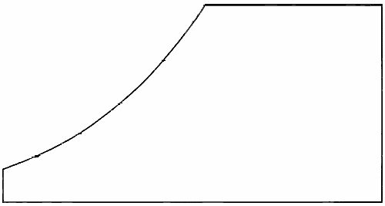
RH (%)
V (m³ kg⁻¹_{ξ.α.})
W (g_{H2O} kg⁻¹_{ξ.α.})
H (KJ kg⁻¹_{ξ.α.})
T_{DB} (^{ο}C)
T_{WB} (^{ο}C)
T_{DP} (^{ο}C)
_{H}
t_{wb}
RH
W
t_{dp}
t_{db}
V

Slide 22
T.E.I ΛΑΡΙΣΗΣ, ΣΧΟΛΗ ΤΕΧΝΟΛΟΓΙΑΣ ΓΕΩΠΟΝΙΑΣ
ΤΜΗΜΑ: ΓΕΩΡΓΙΚΩΝ ΜΗΧΑΝΩΝ & ΑΡΔΕΥΣΕΩΝ, Αποθήκευση Γεωργικών Προϊόντων
T_{d} = 30 °C,
T_{w} = 15 °C
Ενθαλπία
Απόλυτη υγρασία
Θερμοκρασία υγρού βολβού
Θερμοκρασία σημείου δρόσου
Θερμοκρασία ξηρού βολβού

Slide 23
T.E.I ΛΑΡΙΣΗΣ, ΣΧΟΛΗ ΤΕΧΝΟΛΟΓΙΑΣ ΓΕΩΠΟΝΙΑΣ
ΤΜΗΜΑ: ΓΕΩΡΓΙΚΩΝ ΜΗΧΑΝΩΝ & ΑΡΔΕΥΣΕΩΝ, Αποθήκευση Γεωργικών Προϊόντων
T_{d} = 40 °C,
T_{w} = 20 °C
Ενθαλπία
Απόλυτη υγρασία
Θερμοκρασία υγρού βολβού
Θερμοκρασία σημείου δρόσου
Θερμοκρασία ξηρού βολβού

Slide 24
T.E.I ΛΑΡΙΣΗΣ, ΣΧΟΛΗ ΤΕΧΝΟΛΟΓΙΑΣ ΓΕΩΠΟΝΙΑΣ
ΤΜΗΜΑ: ΓΕΩΡΓΙΚΩΝ ΜΗΧΑΝΩΝ & ΑΡΔΕΥΣΕΩΝ, Αποθήκευση Γεωργικών Προϊόντων
Απόλυτη υγρασία
Ενθαλπία
Θερμοκρασία ξηρού βολβού
Θερμοκρασία υγρού βολβού
Θερμοκρασία σημείου δρόσου

Slide 25
Θέρμανση του αέρα με σταθερή υγρασία
(Sensible heating)
O aέρας θερμαίνεται χωρίς την πρόσθεση
υδρατμών και χωρίς αφαίρεση υδρατμών (εξάτμιση)
Αυτό σημαίνει πως ολόκληρη η θερμότητα που δίνουμε στον αέρα δαπανάται για την αύξηση της θερμοκρασίας του και μόνο αυτής
Στοιχεία που μεταβάλλονται
Θερμοκρασία αέρα
Ενθαλπία
Σχετική υγρασία
Σταθερά στοιχεία
Ειδική υγρασία
Σημείου δρόσου του αέρα

Slide 26
Θέρμανση του αέρα με σταθερή υγρασία
(Sensible heating)
Α
Β

Slide 27
T.E.I ΛΑΡΙΣΗΣ, ΣΧΟΛΗ ΤΕΧΝΟΛΟΓΙΑΣ ΓΕΩΠΟΝΙΑΣ
ΤΜΗΜΑ: ΓΕΩΡΓΙΚΩΝ ΜΗΧΑΝΩΝ & ΑΡΔΕΥΣΕΩΝ, Αποθήκευση Γεωργικών Προϊόντων
Θέρμανση του αέρα με σταθερή υγρασία
(Sensible heating)
ΔΗ_{S}
Α
Β

Slide 28
T.E.I ΛΑΡΙΣΗΣ, ΣΧΟΛΗ ΤΕΧΝΟΛΟΓΙΑΣ ΓΕΩΠΟΝΙΑΣ
ΤΜΗΜΑ: ΓΕΩΡΓΙΚΩΝ ΜΗΧΑΝΩΝ & ΑΡΔΕΥΣΕΩΝ, Αποθήκευση Γεωργικών Προϊόντων
Θέρμανση του αέρα με ύγρανση
Αύξηση λανθάνουσας θερμότητας
Αύξηση αισθητής θερμότητας
Β
Α
Γ

Slide 29
Ψύξη του αέρα με σταθερή υγρασία
(Sensible cooling)
B
A

Slide 30
T.E.I ΛΑΡΙΣΗΣ, ΣΧΟΛΗ ΤΕΧΝΟΛΟΓΙΑΣ ΓΕΩΠΟΝΙΑΣ
ΤΜΗΜΑ: ΓΕΩΡΓΙΚΩΝ ΜΗΧΑΝΩΝ & ΑΡΔΕΥΣΕΩΝ, Αποθήκευση Γεωργικών Προϊόντων
Ψύξη του αέρα με σταθερή υγρασία
(Sensible cooling)
Μείωση της αισθητής θερμότητας
B
A

Slide 31
Ψύξη του αέρα με αφύγρανση
B
A
Γ

Slide 32
T.E.I ΛΑΡΙΣΗΣ, ΣΧΟΛΗ ΤΕΧΝΟΛΟΓΙΑΣ ΓΕΩΠΟΝΙΑΣ
ΤΜΗΜΑ: ΓΕΩΡΓΙΚΩΝ ΜΗΧΑΝΩΝ & ΑΡΔΕΥΣΕΩΝ, Αποθήκευση Γεωργικών Προϊόντων
Ψύξη του αέρα
με αφύγρανση
ΔΗ_{L}
Α
ΔΗ_{S}
B
Γ

Slide 33
ΙΔΙΟΤΗΤΕΣ ΥΓΡΟΥ ΑΕΡΑ ΣΤΟΝ ΨΥΧΡΟΜΕΤΡΙΚΟ ΧΑΡΤΗ
Dr. PESEFONI MALETSIKA
Η θερμοκρασία υγρού βολβού και η ενθαλπία χρησιμοποιούν την ίδια γραμμή στο χάρτη αλλά διαφορετική κλίμακα.

Slide 34
Dr. PESEFONI MALETSIKA

Slide 35
ΣΥΜΠΕΡΑΣΜΑΤΑ ΑΠΟ ΨΥΧΡΟΜΕΤΡΙΚΟ ΧΑΡΤΗ
Οι θερμοκρασίες ξηρού βολβού, υγρού βολβού και σημείου δρόσου είναι ίσες όταν η σχετική υγρασία είναι 100%.
Η θερμοκρασία σημείου δρόσου < Θερμ. υγρού βολβού < Θερμ. ξηρού βολβού όταν η σχετική υγρασία είναι < 100%.
Η διαφορά μεταξύ της θερμοκρασίας ξηρού βολβού και σημείου δρόσου είναι σχεδόν σταθερή για μια δεδομένη σχετική υγρασία.
Το σημείο δρόσου μιας δεδομένης κατάστασης αέρα είναι το ίδιο ανεξαρτήτως του ποσού της θέρμανσης του αέρα.
Όλες οι τιμές βασίζονται σε μία πίεση μιας ατμόσφαιρας.
Dr. PESEFONI MALETSIKA

Slide 36
ΑΣΚΗΣΕΙΣ
Σε ένα μίγμα αέρα – υδρατμών με θερμοκρασία ξηρού βολβού (dry bulb temperature) Tdb = 35 ºC και σχετική υγρασία (relative humidity) RH = 60%, να βρεθεί η θερμοκρασία υγρού βολβού (wet bulb temperature) Twb.
Η θερμοκρασία ξηρού βολβού ενός δείγματος αέρα είναι Tdb = 35 ºC και η θερμοκρασία υγρού βολβού Twb = 18 ºC. Να βρεθεί η σχετική υγρασία του αέρα.
Σε ένα μίγμα αέρα – υδρατμών με θερμοκρασία ξηρού βολβού (dry bulb temperature) Tdb = 40 ºC και σχετική υγρασία (relative humidity) RH = 60%, να βρεθεί η θερμοκρασία σημείου δρόσου (dew point temperature) Tdp.
Να προσδιοριστούν οι ψυχρομετρικές παράμετροι ενός μίγματος αέρα – υδρατμών, όταν η Tdb = 40 ºC και η Twb = 22 ºC.
Να βρεθεί η κατεύθυνση μεταβολής των ψυχρομετρικών παραμέτρων του παραπάνω δείγματος αέρα όταν: α) αυξάνεται η θερμοκρασία Tdb, β) όταν μειώνεται η θερμοκρασία Tdb.
Dr. PESEFONI MALETSIKA

Slide 37
ΑΣΚΗΣΕΙΣ
Θέρμανση του αέρα χωρίς πρόσθεση υγρασίας, H_{s} = σταθ..Αρχική κατάσταση: T_{db} = 12 ºC, H_{s} = 0,007 kg υ / kg α. Τελική κατάσταση: T_{db} = 26 ºC. Να βρεθεί η κατεύθυνση μεταβολής των ψυχρομετρικών παραμέτρων του παραπάνω δείγματος αέρα.
Θέρμανση με πρόσθεση υγρασίας και σταθερή την RH. Αρχική κατάσταση: T_{db} = 20 ºC, RH = 60%, H_{s} = 0,009 kg υ/ kg α. Τελική κατάσταση: T_{db}= 30 ºC, RH = 60%, H_{s} = 0,016 kg υ/ kg α. Να βρεθεί η κατεύθυνση μεταβολής των ψυχρομετρικών παραμέτρων του παραπάνω δείγματος αέρα.
Ψύξη του αέρα χωρίς πρόσθεση υγρασίας, H_{s} = σταθ.. Αρχική κατάσταση: T_{db} = 30 ºC, H_{s} = 0,0078 kg υ / kg α. Τελική κατάσταση: T_{db} = 19 ºC. Να βρεθεί η κατεύθυνση μεταβολής των ψυχρομετρικών παραμέτρων του παραπάνω δείγματος αέρα.
Αέρας με θερμοκρασία ξηρού βολβού 30 ^{ο}C και υγρού βολβού 20 ^{ο}C, πρόκειται να θερμανθεί μέχρι τους 55 ^{ο}C χωρίς να προσθέσουμε υγρασία στη μάζα του. Ζητούνται τα αρχικά και τελικά ψυχρομετρικά στοιχεία της μεταβολής της κατάστασης του αέρα.
Η σχετική υγρασία του αέρα στον κύριο αγωγό ενός ξηραντήριου σιτηρών είναι 80% και η θερμοκρασία του είναι 11 ^{ο}C. Σε ποια θερμοκρασία πρέπει να αυξηθεί ο αέρας για να μειωθεί η σχετική του υγρασία στο 70%.
Dr. PESEFONI MALETSIKA

Slide 38
Τέλος ενότητας
Επεξεργασία υλικού:
Μέγας Χρήστος

